Slide 1


طراحی الگوی تضمین کیفیت فرایند آموزش و آماده‏سازی معلمان در مراکز تربیت معلم ایران
استاد راهنما: دکتر سید محمد میرکمالی
استادان مشاور: دکتر جواد پورکریمی و دکتر مقصود فراستخواه
دانشجو: مهدی نامداری پژمان

Slide 2
بیان مسئله و ضرورت آن
تدریس شایسته و کیفیت معلم
کیفیت معلم وابسته به کیفیت آموزش و آماده‏سازی
کیفیت معلم مطالبه‏ای عمومی
تضمین کیفیت تربیت معلم
نقاط تمرکز پژوهش‏های داخلی و کمبودهای آن
ضرورت انجام پژوهش حاضر

Slide 3
اهداف پژوهش
هدف کلی
طراحی الگوی تضمین کیفیت فرایند آموزش و آماده‏سازی دانشجومعلمان در دانشگاه فرهنگیان
اهداف جزئی
1- آگاهی از درک و تفسیر افراد از تضمین کیفیت آموزش و آماده‏سازی دانشجومعلمان در دانشگاه فرهنگیان
2- شناسایی مؤلفه‏های الگوی تضمین کیفیت فرایند آموزش و آماده‏سازی دانشجومعلمان در دانشگاه فرهنگیان
3- شناسایی اقدامات و سیاست‏های متناسب با مؤلفه‏های الگوی تضمین کیفیت فرایند آموزش و آماده‏سازی دانشجومعلمان در دانشگاه فرهنگیان
4- تعیین الگوی تضمین کیفیت فرایند آموزش و آماده‏سازی دانشجومعلمان در دانشگاه فرهنگیان
5- تعیین وضعیت فعلی مؤلفه‏های تضمین کیفیت فرایند آموزش و آماده‏سازی دانشجومعلمان در دانشگاه فرهنگیان و اقدامات و سیاست‏های متناسب با آن‏ها
6- اعتباریابی الگوی تضمین کیفیت فرایند آموزش و آماده‏سازی دانشجومعلمان در دانشگاه فرهنگیان

Slide 4
مروری بر مبانی نظری
در جستجوی مفهوم کیفیت: هدفمند، استثنایی، تحولی و پاسخگو
تفاوت های ماهیتی در مفاهیم کنترل کیفیت، تضمین کیفیت و مدیریت کیفیت
پارادایم‏های تضمین کیفیت: اثربخشی یاددهی-یادگیری، تعاملی، آینده
تجارب تضمین کیفیت: آلمان، فنلاند، ژاپن، اسلوونی، چین تایپه، سنگاپور، ترکیه و ایران
الگوهای کیفیت بخشی در تربیت معلم و آموزش عالی

Slide 5
مروری بر پژوهش‏های عملی
بررسی پژوهش‏های انجام گرفته نشان می‏دهد بیشتر تمرکز تحقیقات داخلی بر اهمیت توجه به کیفیت است. این تحقیقات بر تعیین شایستگی‏ها (خروشی و همکاران، 1394)، ارزیابی صلاحیت‏ها (مهرمحمدی، 1394)، تأسیس نهاد ارزیابی و تضمین کیفیت (قادرمرزی و صالحیان، 1394؛ عباس‏پور و همکاران، 1395) و برنامه درسی (مهرمحمدی، 1392) تأکید دارند. باید گفت تا کنون الگوی جامعی در این زمینه طراحی و ارائه نشده است. تحقیقات انجام شده به شیوه‏ای مروری و کتابخانه‏ای انجام گرفته و در مقام عمل با زمینه موجود تفاوت‏هایی دارد.
توجه به موضوع توان تربیت معلم در پرورش شایستگی‏ها نیز در پژوهش‏های خارجی (کولشارستا و پندی، 2013؛ هو و نورث، 2015؛ چانگ و چی، 2009) مورد تأکید بوده است. از دیگر مسائل مورد توجه می‏توان به توسعه حرفه‏ای معلم در زمینه تدریس (سین و کیویر، 2014؛ دلشاد و اقبال، 2010)، توجه به کارآموزی (موخوپادیا، 2014؛ اووسو و براون، 2014؛ دلشاد و اقبال، 2010)، توجه به مؤلفه‏های ورودی، فرایند و خروجی (شارما، 2013؛ چائوهان و شارما، 2015)، برنامه درسی، ارزیابی جامع دانشجویان و راهبردهای پذیرش معلم (موخوپادیا، 2014) اشاره کرد.

Slide 6
روش پژوهش

Slide 7
روش پژوهش
روش انجام پژوهش: روش آمیخته (اکتشافی متوالی)
الگوی تضمین کیفیت آموزش و آماده‏سازی دانشجومعلمان مستلزم روش استقرایی گردآوری داده‏ها و تدوین الگو در جامعه خاص ایران است (کیفی)
اعتباربخشی به الگو و بررسی وضعیت موجود تضمین کیفیت فرایند آموزش و آماده‏سازی در دانشگاه فرهنگیان، نیازمند اجرای الگو در جامعه وسیع است (کمی)
پژوهش کیفی
تفسیر پژوهش کیفی
پژوهش کمی
تفسیر پژوهش کمی
تلفیق نتایج

Slide 8
روش پژوهش [بخش کیفی]
نظریه برخاسته از داده‏ها (GT) و طرح نوخاسته گلیزر
روش پژوهش
ذی‏نفعان و ذی‏ربطان کلیدی
دانشجو-معلمان نخبه خبرگان دانشگاهی مطلع از تربیت معلم
مدیران ارشد و میانی تربیت معلم
جامعه
هدفمند (آشنایی فرایند تربیت و آماده‏سازی معلم، انجام فعالیت فکری و عملی، تجربه زیسته)
روش نمونه‏گیری
اشباع نظری (دانشجومعلمان: 8 نفر/ مدیران: 9 نفر/ خبرگان دانشگاهی: 11)
تعداد
مصاحبه نیمه ساختاریافته (روش STAR و 5W1H )
ابزار

Slide 9
روش پژوهش [بخش کیفی]
تحلیل مضمونشناسایی مضامین و مقوله‏های تضمین کیفیت آموزش و آماده‏سازی دانشجو-معلمان
روش دپوی و گیتلین (2005): آشنایی با داده‏ها، کدگذاری، جستجو برای مضامین، مرور مضامین، تعریف و نام‏گذاری مضمون، نگارش
روش تحلیل
بازکدگذاری پژوهشگر (91.1) بازکدگذاری توسط کدگذار دوم (77.6)
پایایی
الف- درگیری طولانی مدت (غرقه‏سازی)
ب- پرسش و جستجوگری از همکاران (همراهی متخصصین)
ج- تأیید به وسیله افراد مطالعه
روایی

Slide 10

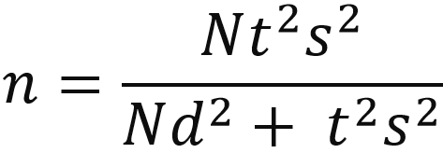
روش پژوهش [بخش کمی]
توصیفی و همبستگی
روش پژوهش
کلیه اعضای هیئت علمی، مدیران سطوح عالی و میانی و دانشجو-معلمان (سال سوم و چهارم) دانشگاه فرهنگیان
جامعه
خوشه‏ای تصادفی
پنج منطقه شمال، جنوب، غرب، شرق و مرکز هر منطقه 30 درصد پردیسها
روش نمونه‏گیری
تعداد

Slide 11
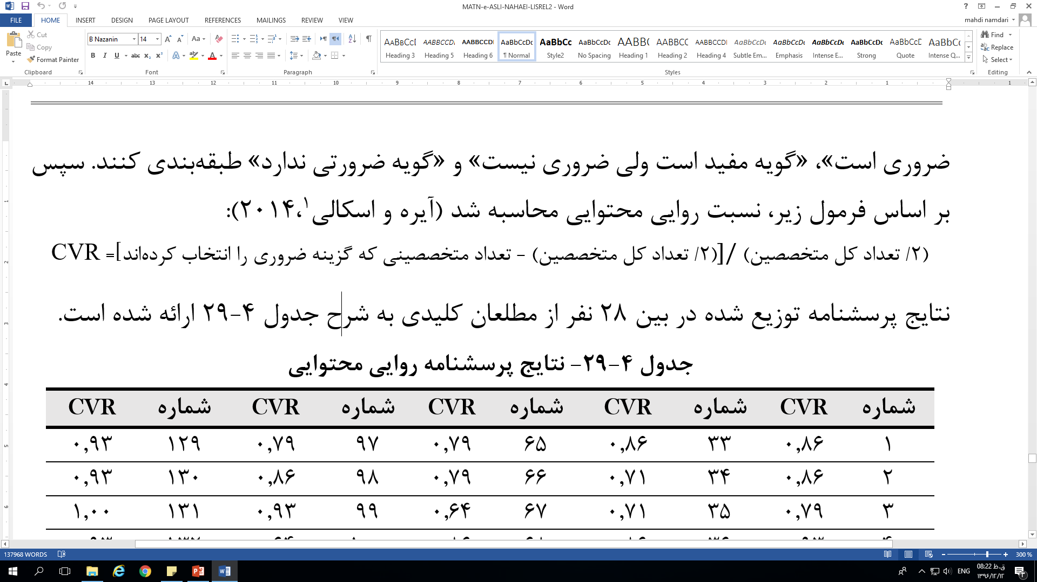
روش پژوهش [بخش کمی]
پرسشنامه بسته پاسخ (بازخوانی متن مصاحبه‏ها/پیشینه نظری و عملی)
ابزار
طیف لیکرت (5 درجه‏ای) تعداد گویه‏ها: 159 (53 بعد و هر بعد 3 سؤال)
مشخصات
روایی محتوایی (CVR)
ارائه پرسشنامه نهایی به افراد مصاحبه‏شونده (28 نفر)
طیف: «گویه ضروری است»، «گویه مفید است ولی ضروری نیست» و «گویه ضرورتی ندارد»
مقادیر بالای 0.33 مورد قبول است (آیره و اسکالی، 2014). تمامی مقادیر CVR بالای 0.33 بود مناسب بودن تمامی گویه‏های پرسشنامه
روایی

Slide 12
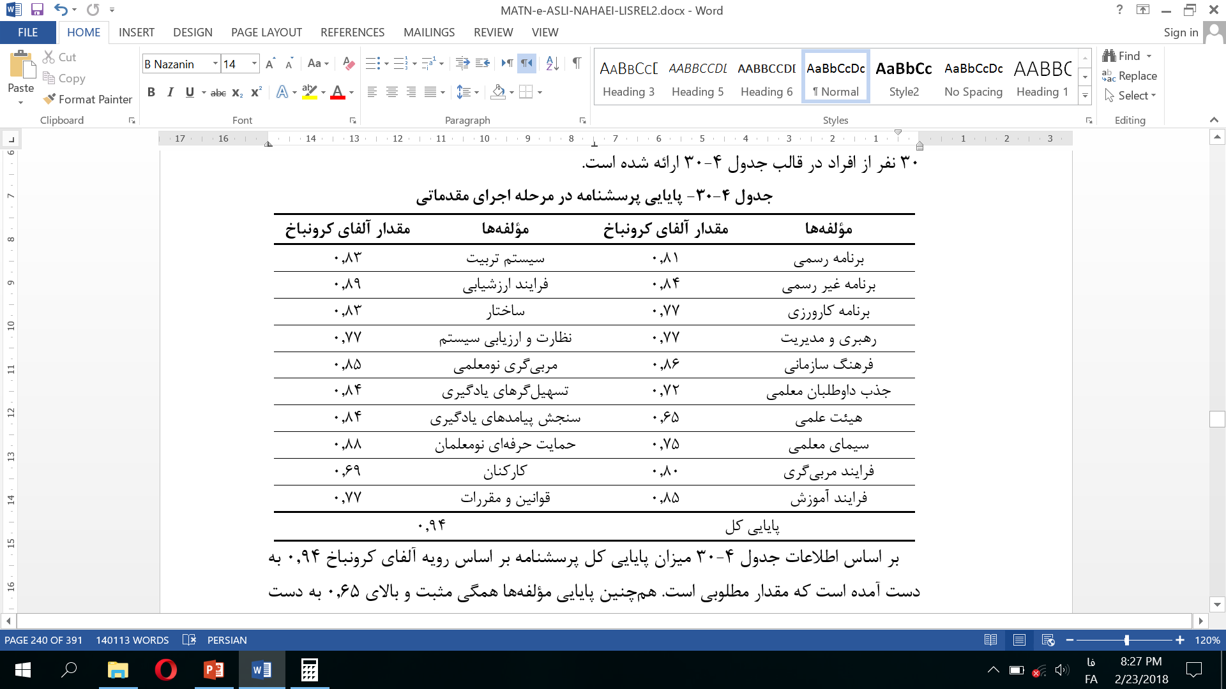
روش پژوهش [بخش کمی]
پایایی پرسشنامه: آلفای کرونباخ

Slide 13
روش پژوهش [بخش کمی]
روش تحلیل داده‏های کمی
الف- آمار توصیفی: فراوانی، درصد، میانگین، انحراف معیار و نمودارها
ب- آمار استنباطی: تحلیل عاملی مرتبه دوم
⇒  
این تحلیل، برای برازاندن هرچه دقیق‏تر بارهای ماتریس هدف به کار می‏رود. به عبارتی تحلیل عامل تأییدی به این سؤال پاسخ می‏دهد که آیا نشانگرهای انتخابی معرف یا برازنده متغیر مکنون (پنهان) است یا خیر؟
شاخص‏های برآورد پارامتر، برآورد استانداردشده، مقادیر t و نیز شاخص‏های برازندگی مانند نسبت مقدار خی‏دو بر درجه آزادی، GFI، AGFI، NFI و شاخص‏های خطای RMSEA و RMR

Slide 14
یافته‏های پژوهش [بخش کیفی]

Slide 15
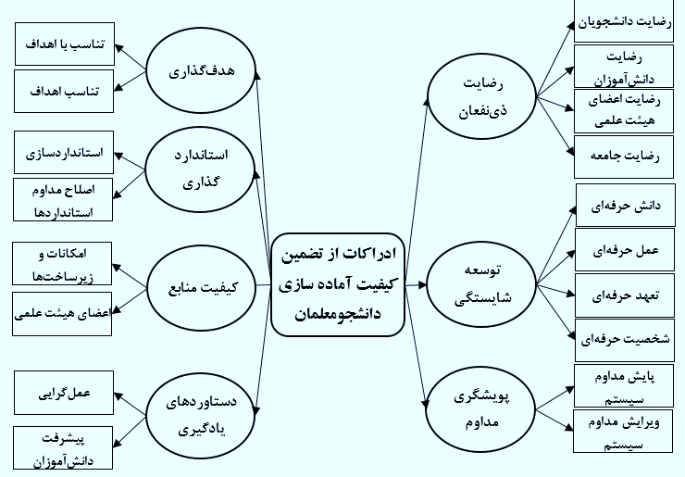
یافته‏ها [بخش کیفی]: درک و تفسیر از تضمین کیفیت آموزش و آماده‏سازی دانشجومعلمان

Slide 16
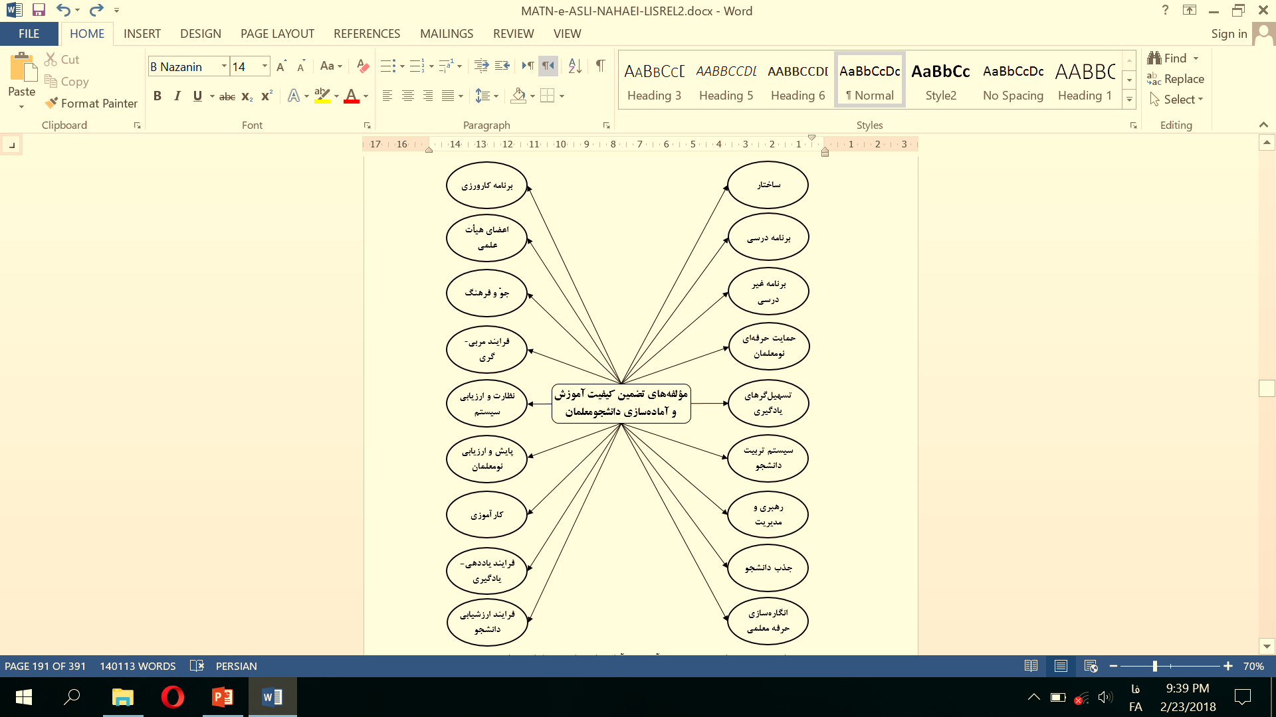
یافته‏ها [بخش کیفی]: مؤلفه‏های اصلی تضمین کیفیت آموزش و آماده‏سازی دانشجومعلمان

Slide 17
یافته‏ها [بخش کیفی]: اقدامات و سیاست‏های مرتبط با هر مؤلفه تضمین کیفیت آماده‏سازی دانشجومعلمان
ارزیابی مداوم
شایستگی­محور
نظارت و ارزیابی سیستم
برنامه درسی
ارزیابی درونی
بازنگری مداوم
ارزیابی بیرونی
وارونگی
گسترش دامنه تجربیات
تسهیلگرهای آموزشی
شایستگی­محور
شبیه‏سازهای آموزشی
برنامه غیر درسی
جامعیت برنامه­ای
مدارس وابسته
بازنگری مداوم

Slide 18
یافته‏ها [بخش کیفی]: اقدامات و سیاست‏های مرتبط با هر مؤلفه تضمین کیفیت آماده‏سازی دانشجومعلمان
دانشجومحوری
شایستگی­محور
یاددهی-یادگیری
برنامه کارورزی
مسئله‏محوری
تمامیت دوره‏ای
موقعیت‏محوری
انتخاب آگاهانه موقعیت
شایسته‏محور
ارزیابی مداوم
رفت و برگشتی
جذب دانشجو
مدیریت استعداد
ساختار
تمرکززدایی
سنجش اصیل
چابک‏سازی

Slide 19
یافته‏ها [بخش کیفی]: اقدامات و سیاست‏های مرتبط با هر مؤلفه تضمین کیفیت آماده‏سازی دانشجومعلمان
الگوی نقش
حمایت‏گر
هیأت علمی
جو و فرهنگ
جذب مبتنی بر شایستگی
باز و نقدپذیر
توسعه حرفه‏ای مداوم
آکادمیک بودن
مدیریت عملکرد
فرهنگ ارزیابی
ارزشیابی دانشجو
ارزشیابی فرایندی
کارآموزی
مراقبتی
ارزشیابی برایندی
ارتباط مداوم با تربیت معلم

Slide 20
یافته‏ها [بخش کیفی]: اقدامات و سیاست‏های مرتبط با هر مؤلفه تضمین کیفیت آماده‏سازی دانشجومعلمان
حمایت حرفه‏ای نومعلمان
توسعه شایستگی‏ها
مربیگری
شایستگی استاد راهنما
ترمیم شایستگی‏ها
شایستگی معلم راهنما
رهبری و مدیریت
انتصاب بر اساس شایستگی
ارزشیابی نومعلمان
ارزشیابی مستقیم
ثبات و مداومت
ارزشیابی غیرمستقیم
سیستم تربیت
تربیت مشترک
انگاره‏سازی حرفه معلمی
ارزشگذاری شغل معلمی
رقابت‏پذیری
بازنمایی مثبت شغل معلمی

Slide 21
تدوین الگو
۱- روند مصاحبه‏های انجام شده با هر یک از مصاحبه‏شوندگان مورد بازخوانی قرار گرفت. فرایند آموزش و آماده‏سازی به صورت آشکار و نهفته در گفتمان ایجاد شده تشخیص و یادداشت‏برداری شد.
۲- روال منطقی حاکم بر هر نظام آموزشی به ویژه نظام تربیت معلم شامل سه مرحله ورودی، فرایند و خروجی است. این موضوع در تدوین الگو مد نظر قرار گرفت (نگاه سیستمی).
۳- الگوهای ارائه شده در فصل دوم در تدوین الگو مورد توجه قرار گرفتند.
۴- الگوهای تعالی سازمانی از جمله چارچوب اروپایی مدیریت کیفیت، دمینگ و مالکوم بالدریج، استاندارد ایزو 34000 و عناصر آن‏ها نیز به عنوان الگوهای اصلی مد نظر قرار گرفت.
5- تجربیات زیسته پژوهشگر از فعالیت در تربیت معلم نیز بهره گرفته شد.
6- رویکرد حاکم بر الگو، دارای سه زیربنا یا مفروضه است: الف) تربیت معلم به عنوان سازمان یادگیرنده؛ ب) شایستگی‏محوری و ج) معلم به مثابه یادگیرنده مادام‏العمر

Slide 22
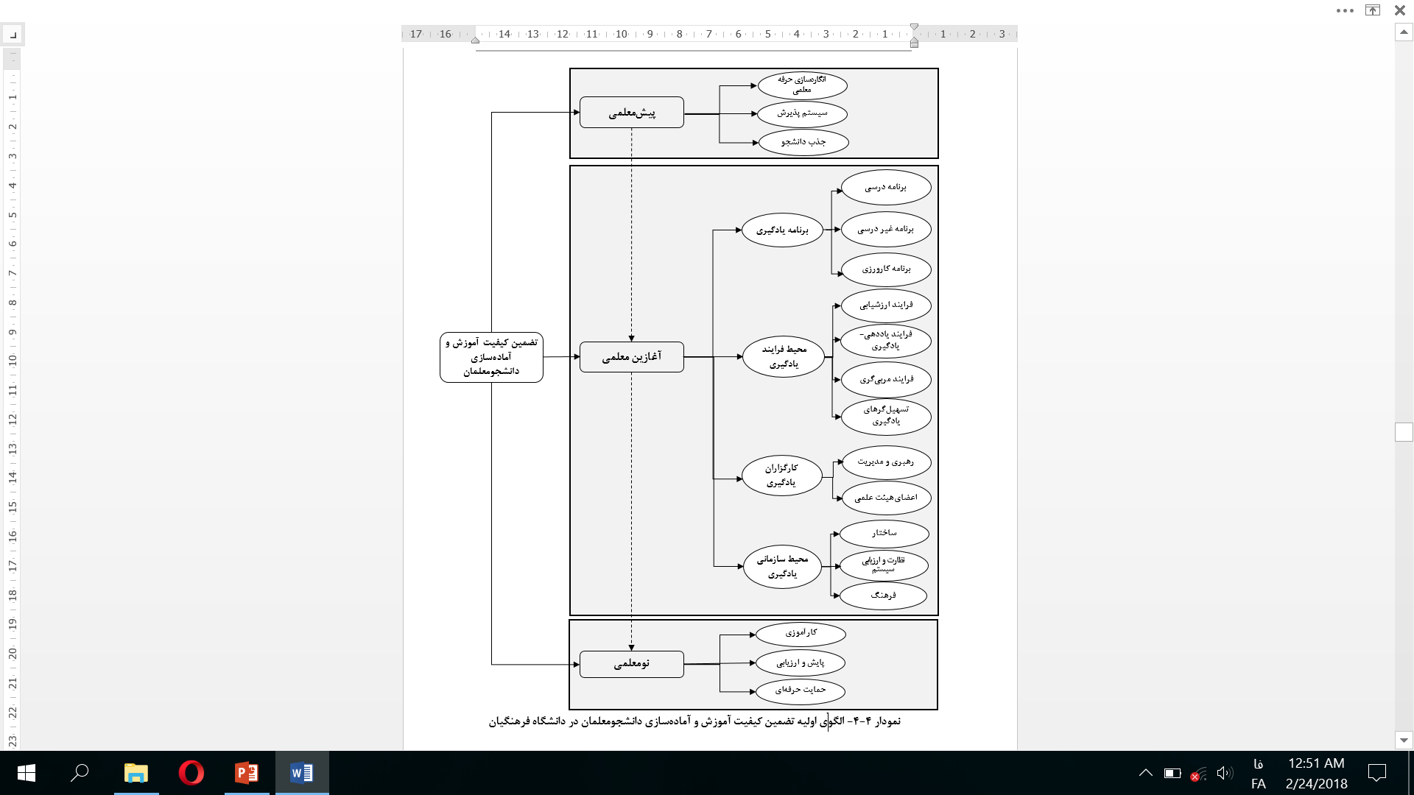
تدوین الگو

Slide 23
اعتباریابی الگو [بحث در گروه کانونی]
تشکیل جلسه با حضور 8 نفر از مطلعان کلیدی
⇒
1- نمودار از حالت مؤلفه‏ای به فرایندی تبدیل شد.
2- در الگوی بازبینی شده، سیاست‏ها و اقدامات نیز افزوده شد.
3- برخی عناوین در الگوی بازبینی شده تغییر یافت. به طور مثال واژه «پیش معلمی» به «داوطلب معلمی»، «آغازین معلمی» به «دانشجو معلمی»، «انگاره‏سازی حرفه معلمی» به «سیمای معلمی»، «سیستم پذیرش» به «سیستم تربیت» «برنامه‏های درسی و غیردرسی» به «برنامه‏های رسمی و غیررسمی» تغییر یافت.
4- بعد «سنجش پیامدهای یادگیری» و «محیط قانون و مقررات» به دلیل اهمیت آن در اطمینان‏بخشی به کیفیت دانش‏آموختگان افزوده شد.
5- برخی اصلاحات در سیاست‏ها صورت گرفت مانند ادغام، حذف و ایجاد.

Slide 24
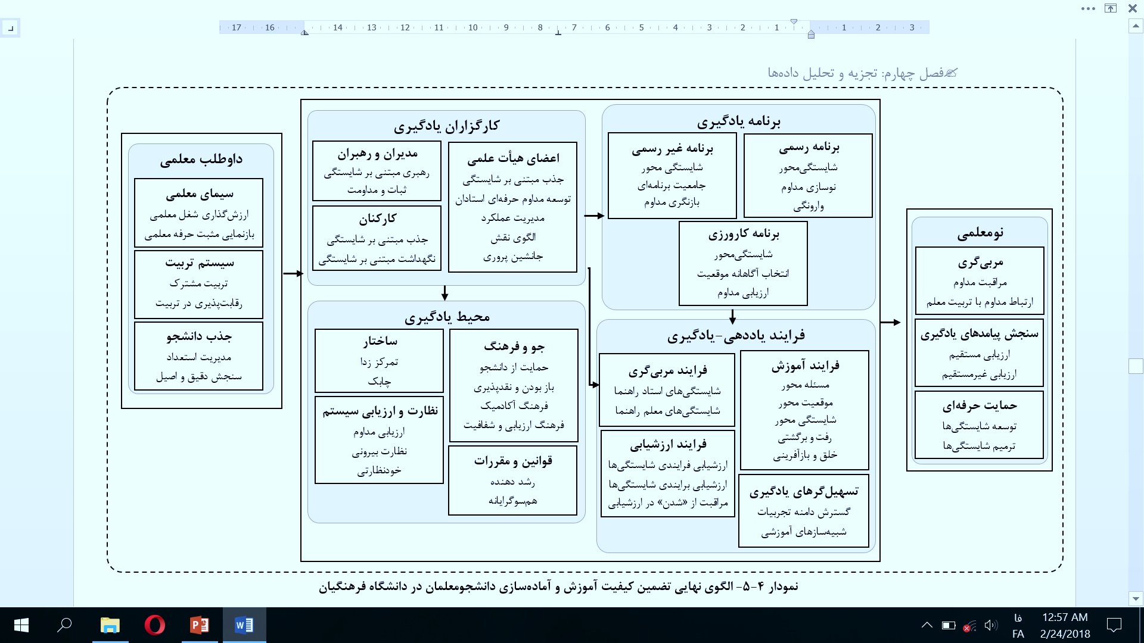
اعتباریابی الگو [بحث در گروه کانونی]

Slide 25
یافته‏های پژوهش [بخش کمی]

Slide 26
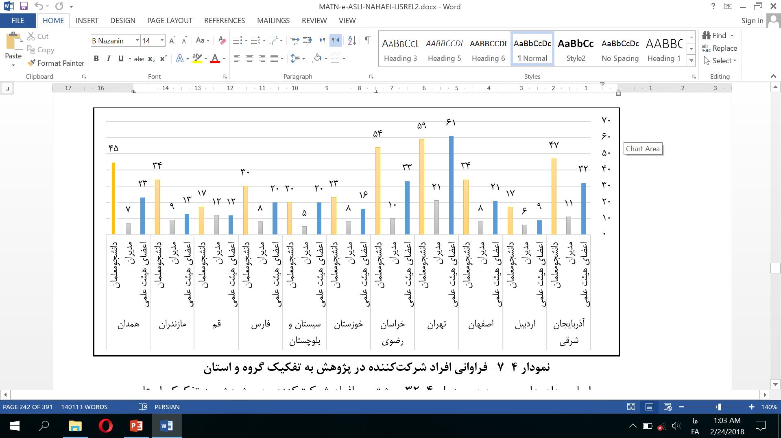
یافته‏های پژوهش [آمار توصیفی]

Slide 27
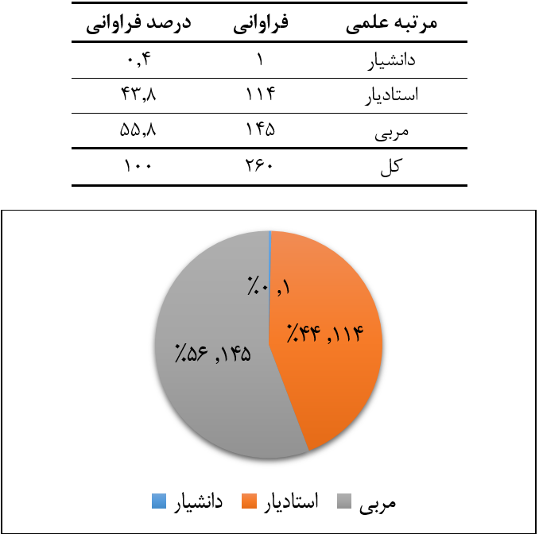
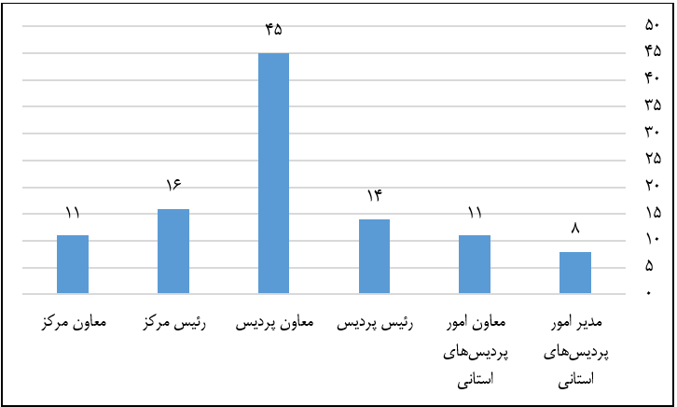
یافته‏های پژوهش [آمار توصیفی]

Slide 28
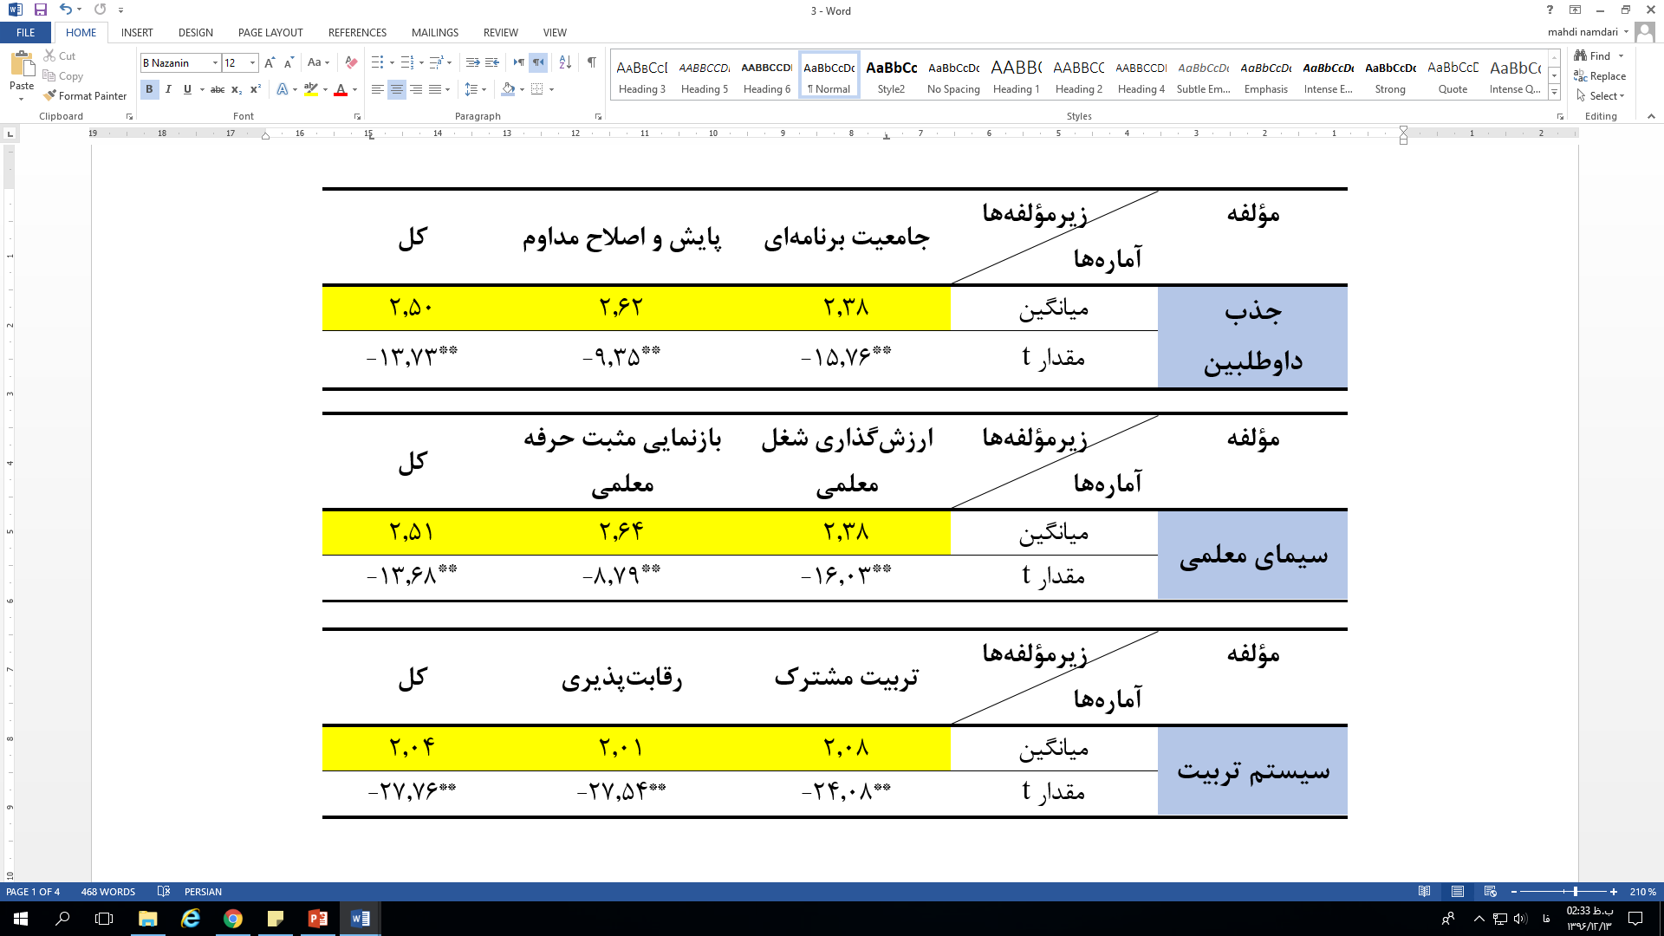
وضعیت دانشگاه فرهنگیان در مؤلفه‏های تضمین کیفیت [داوطلب معلمی]

Slide 29
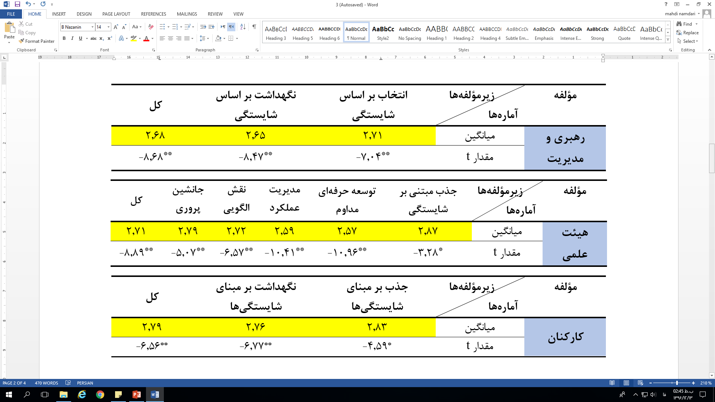
وضعیت دانشگاه فرهنگیان در مؤلفه‏های تضمین کیفیت [کارگزاران یادگیری]

Slide 30
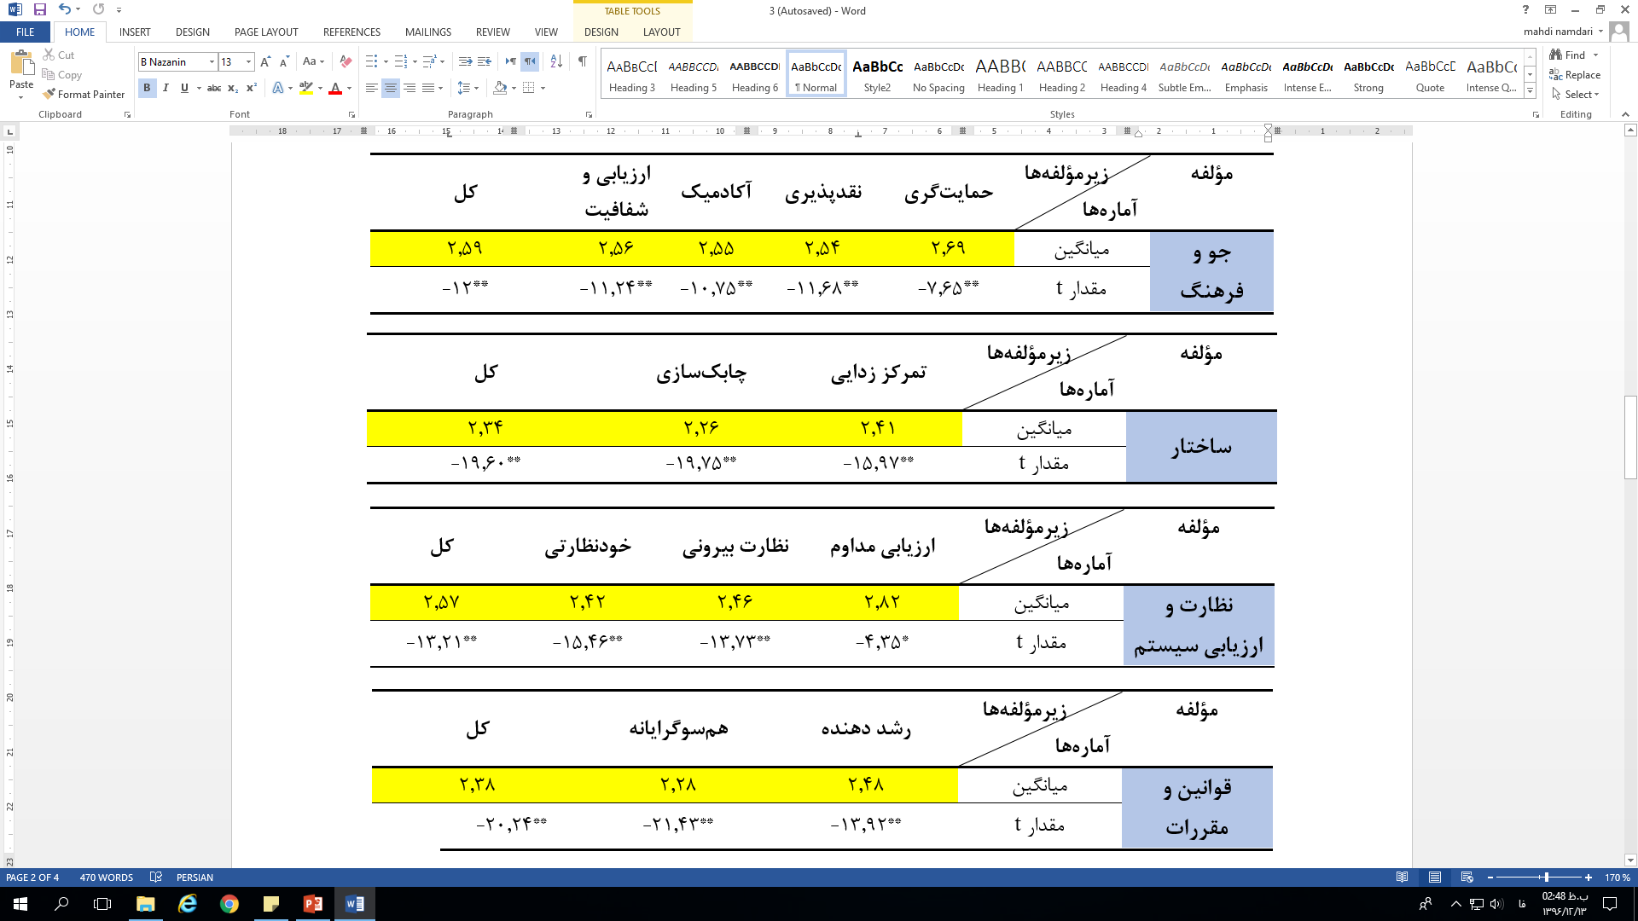
وضعیت دانشگاه فرهنگیان در مؤلفه‏های تضمین کیفیت [محیط یادگیری]

Slide 31
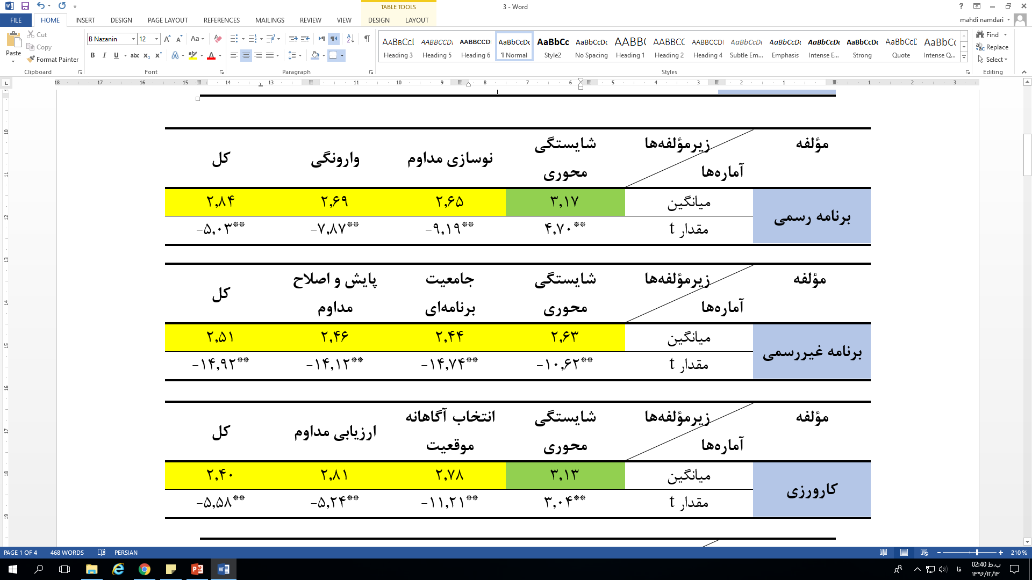
وضعیت دانشگاه فرهنگیان در مؤلفه‏های تضمین کیفیت [برنامه یادگیری]

Slide 32
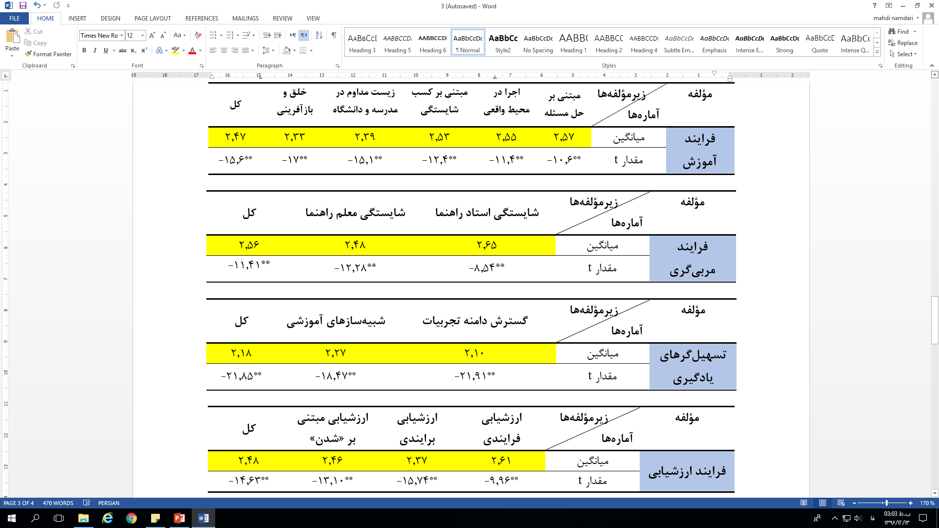
وضعیت دانشگاه فرهنگیان در مؤلفه‏های تضمین کیفیت [فرایند یاددهی-یادگیری]

Slide 33
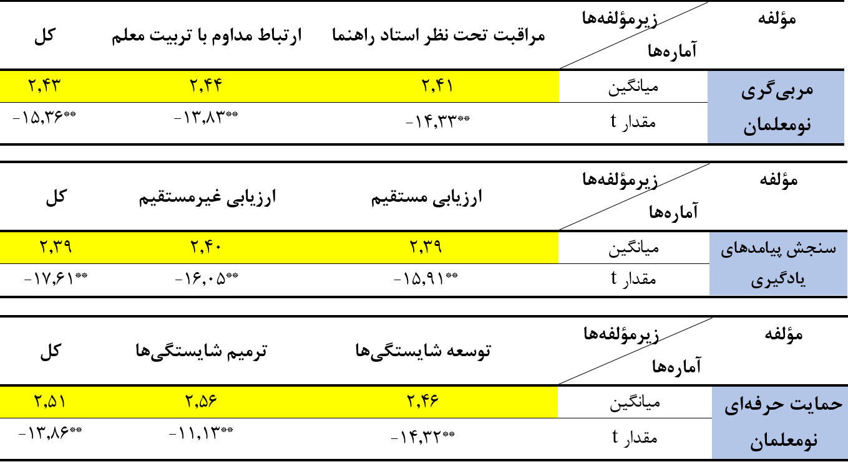
وضعیت دانشگاه فرهنگیان در مؤلفه‏های تضمین کیفیت

Slide 34
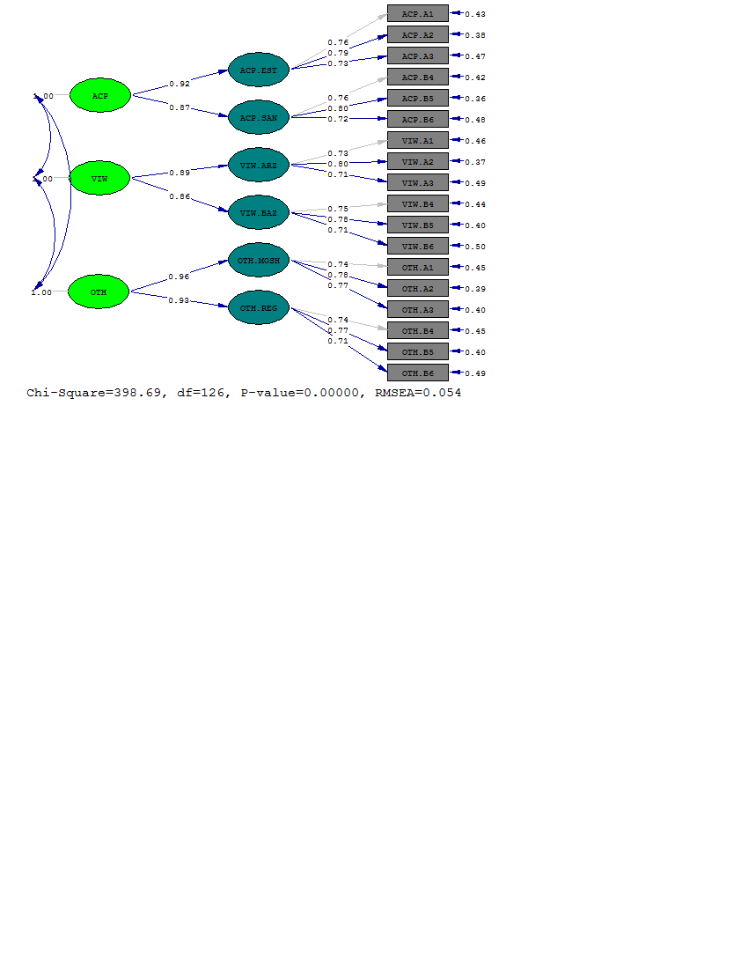
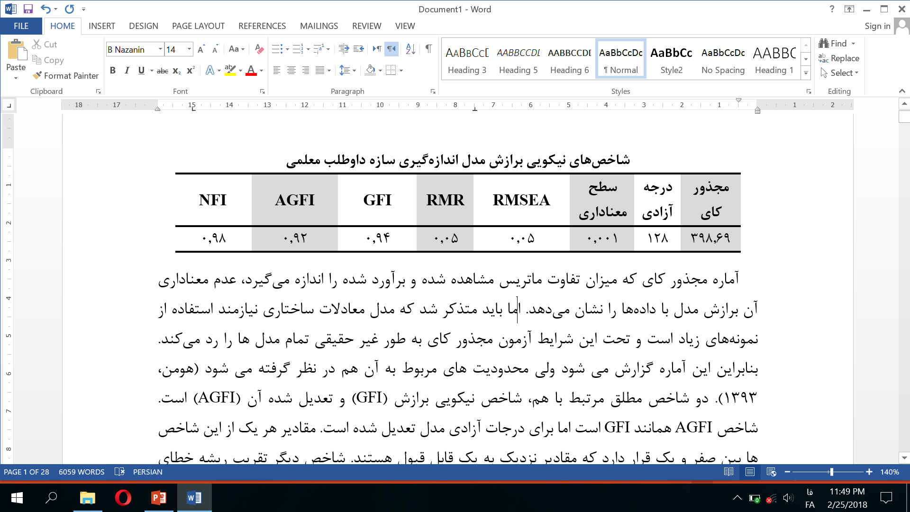
تحلیل عاملی تأییدی سازه داوطلب معلمی

Slide 35
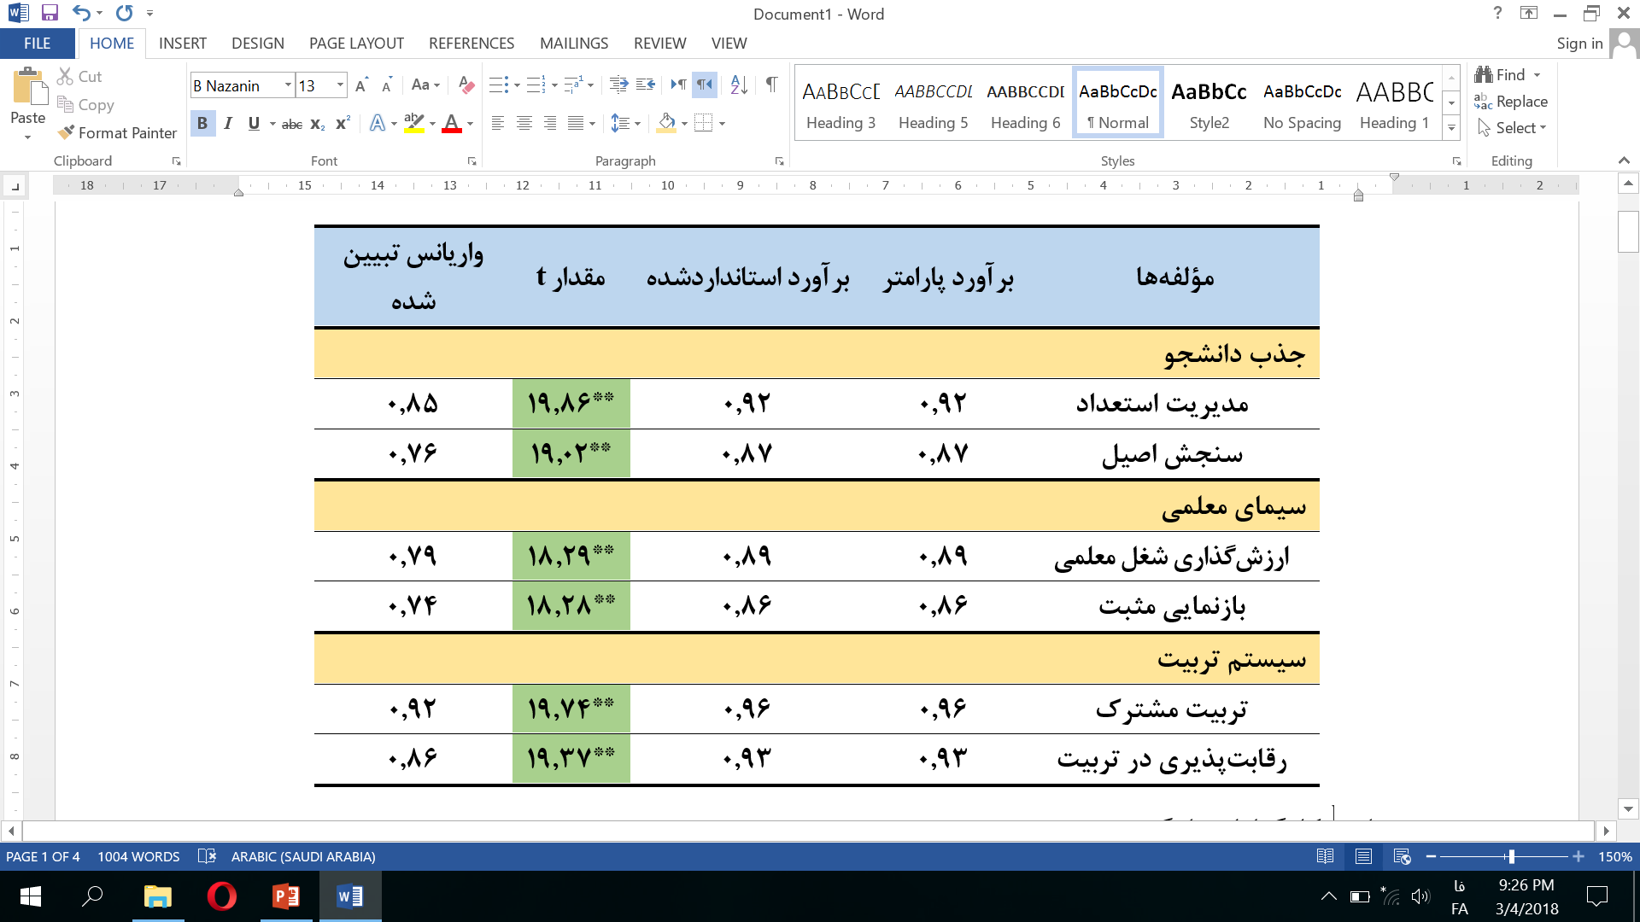
تحلیل عاملی تأییدی سازه داوطلب معلمی

Slide 36
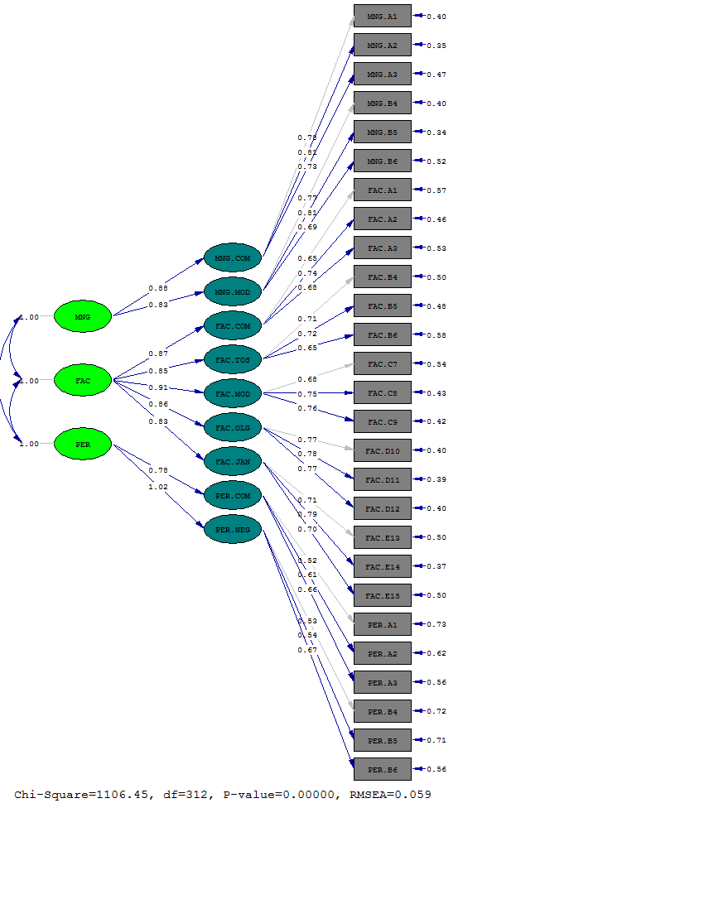
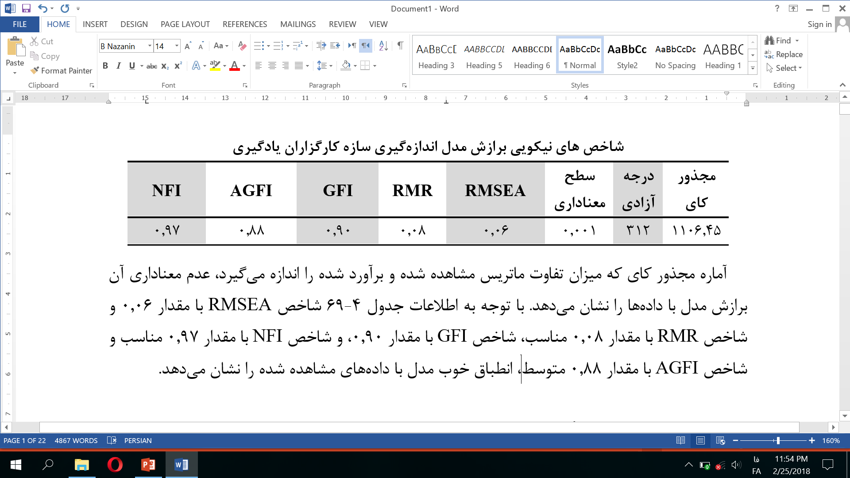
تحلیل عاملی تأییدی سازه کارگزاران یادگیری

Slide 37
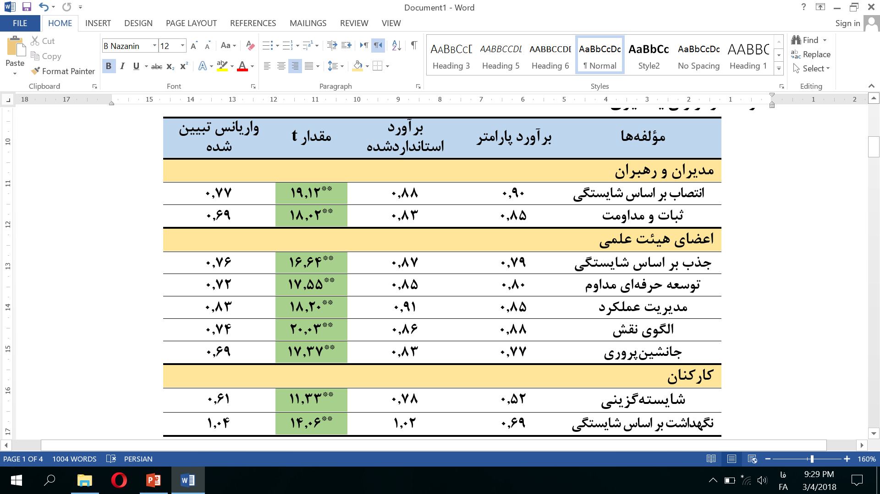
تحلیل عاملی تأییدی سازه کارگزاران یادگیری

Slide 38
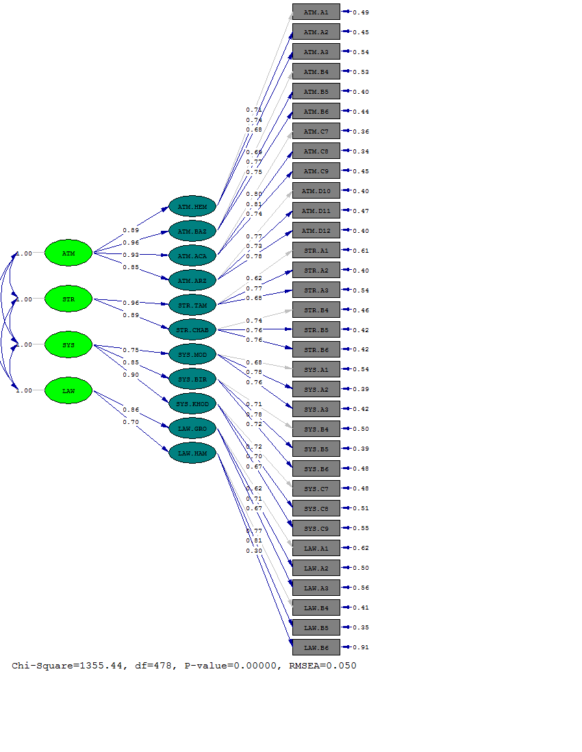
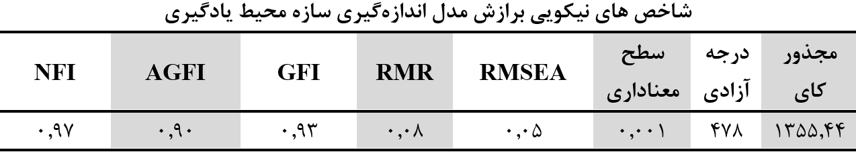
تحلیل عاملی تأییدی سازه محیط یادگیری

Slide 39
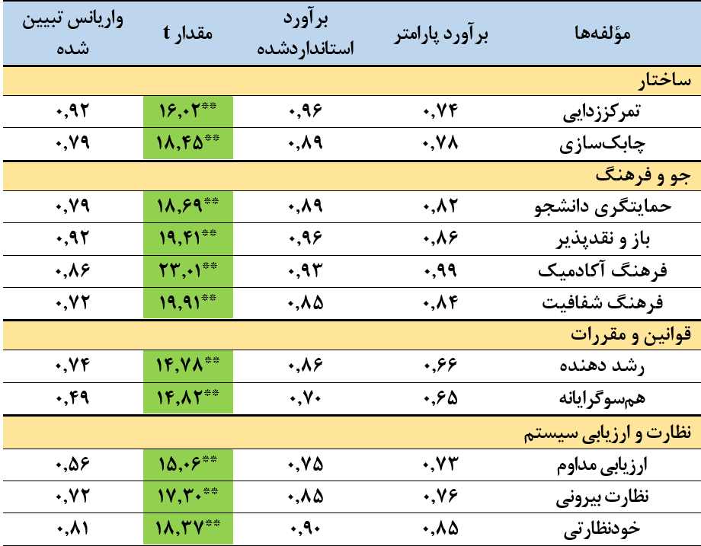
تحلیل عاملی تأییدی سازه محیط یادگیری

Slide 40

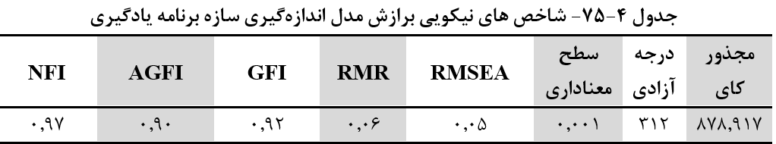
تحلیل عاملی تأییدی سازه برنامه یادگیری

Slide 41
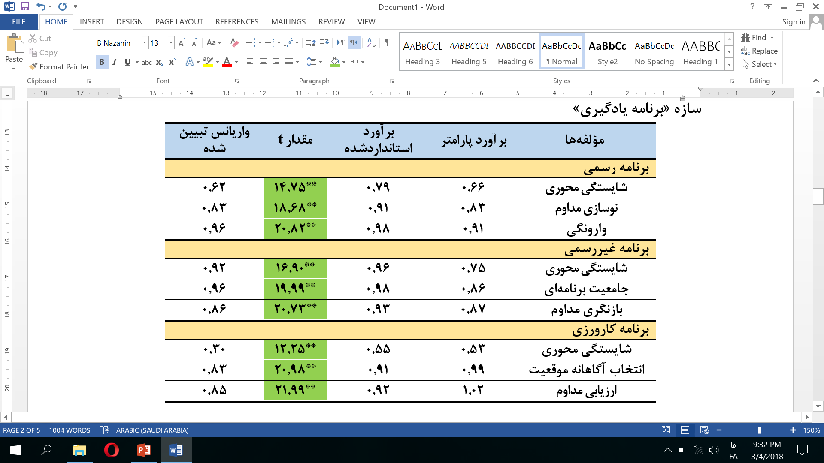
تحلیل عاملی تأییدی سازه
برنامه یادگیری

Slide 42
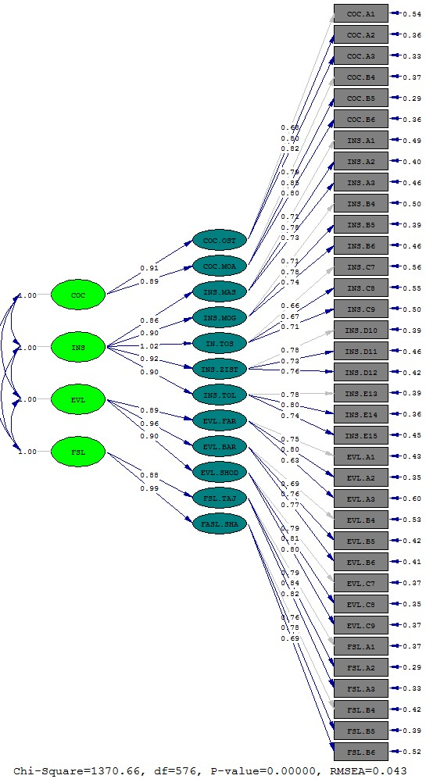
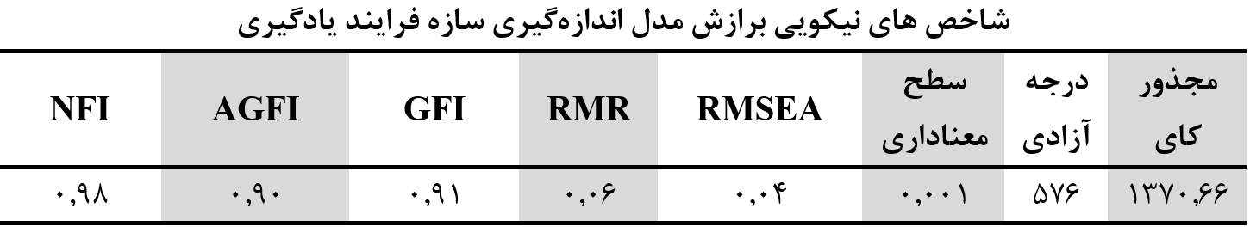
تحلیل عاملی تأییدی سازه فرایند یادگیری

Slide 43
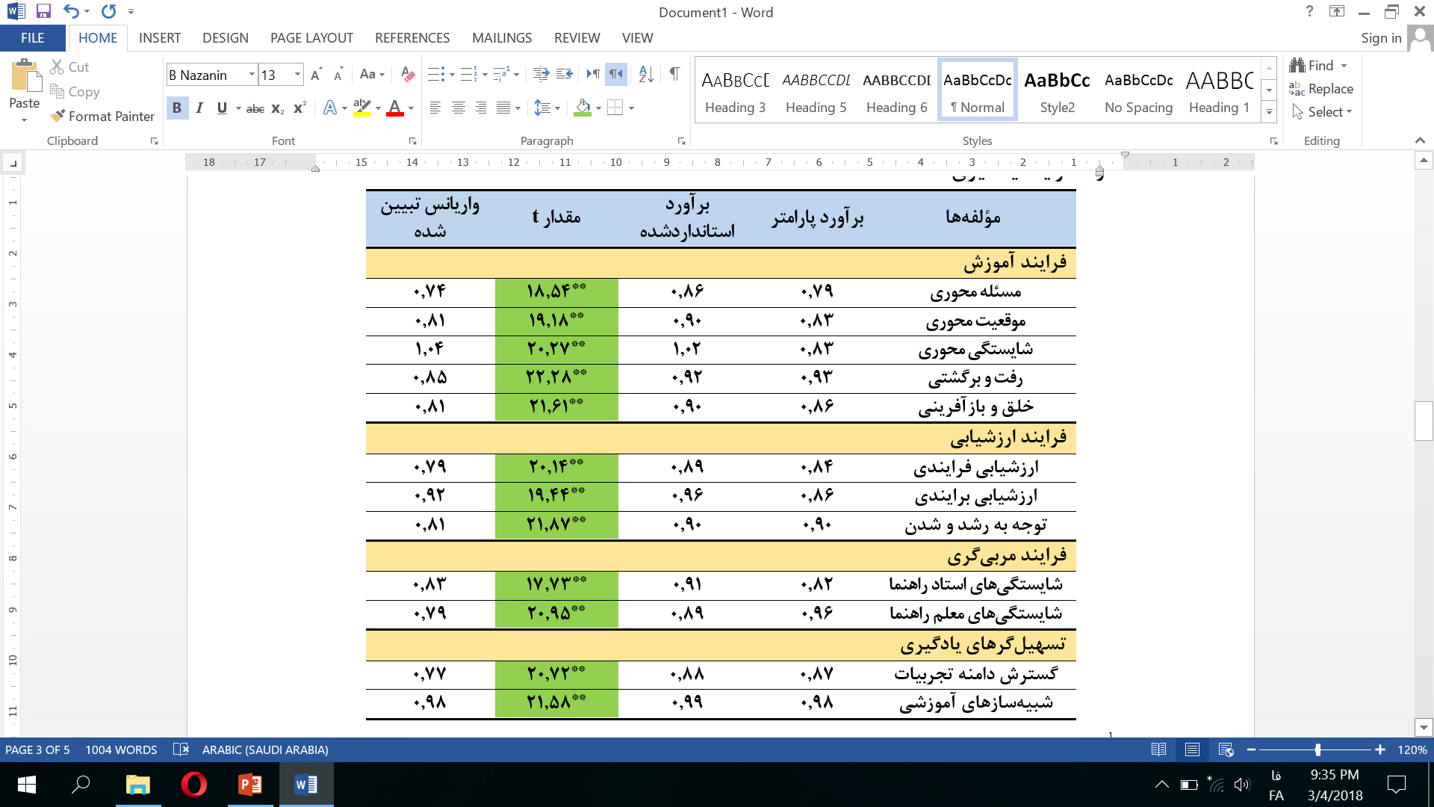
تحلیل عاملی تأییدی سازه
فرایند یادگیری

Slide 44
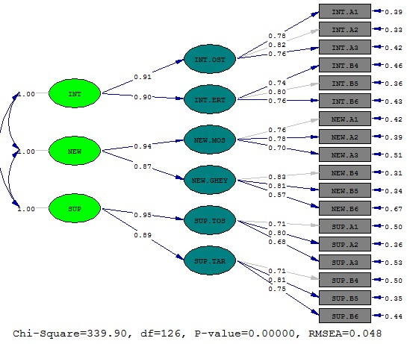
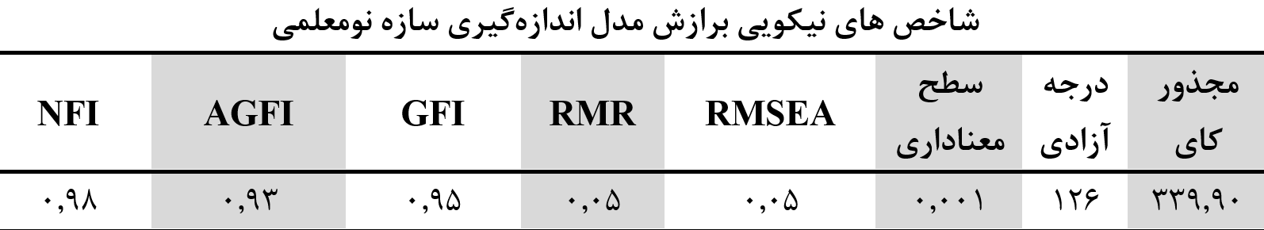
تحلیل عاملی تأییدی سازه نومعلمی

Slide 45
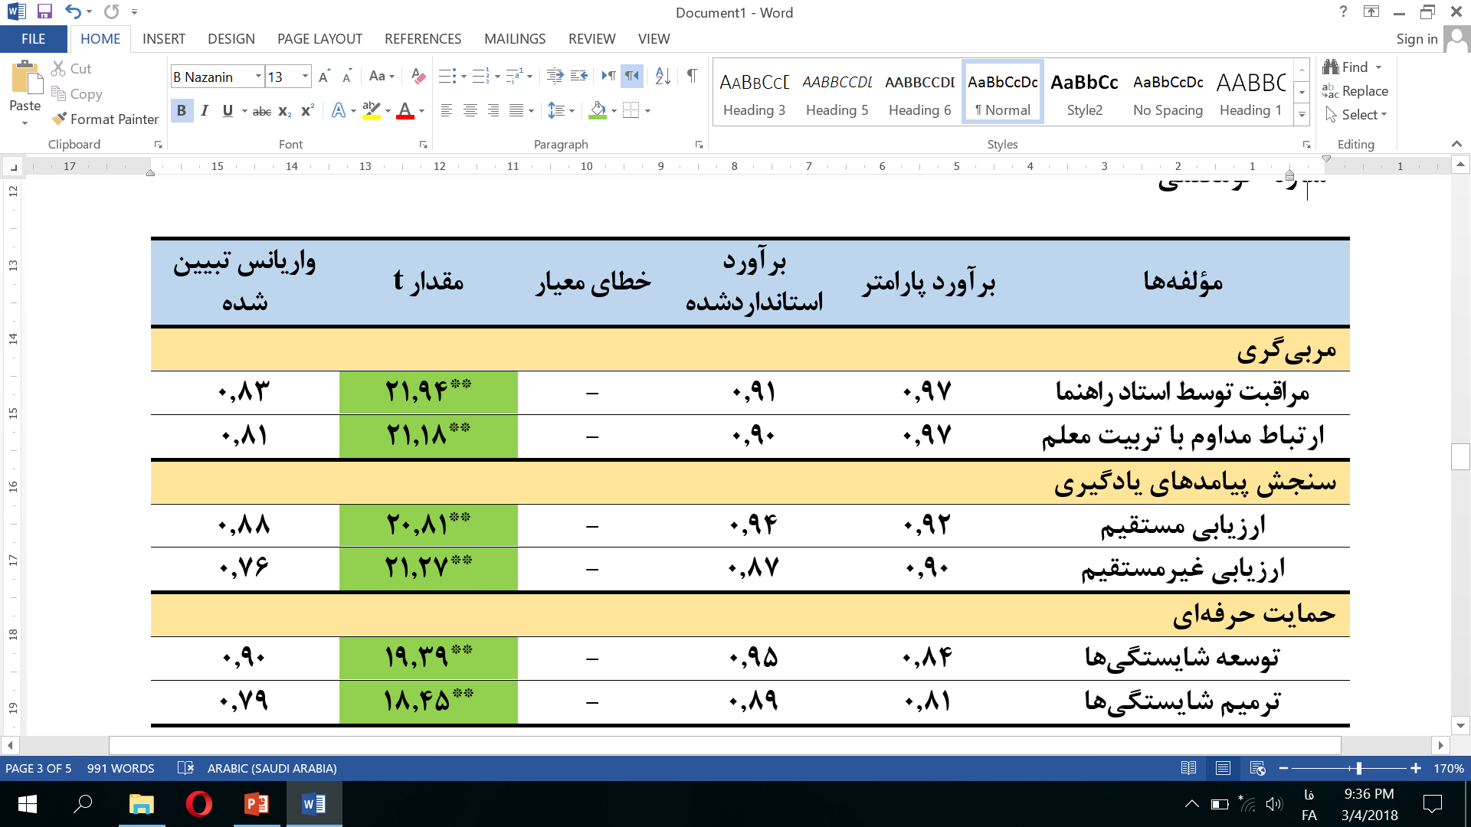
تحلیل عاملی تأییدی سازه نومعلمی

Slide 46
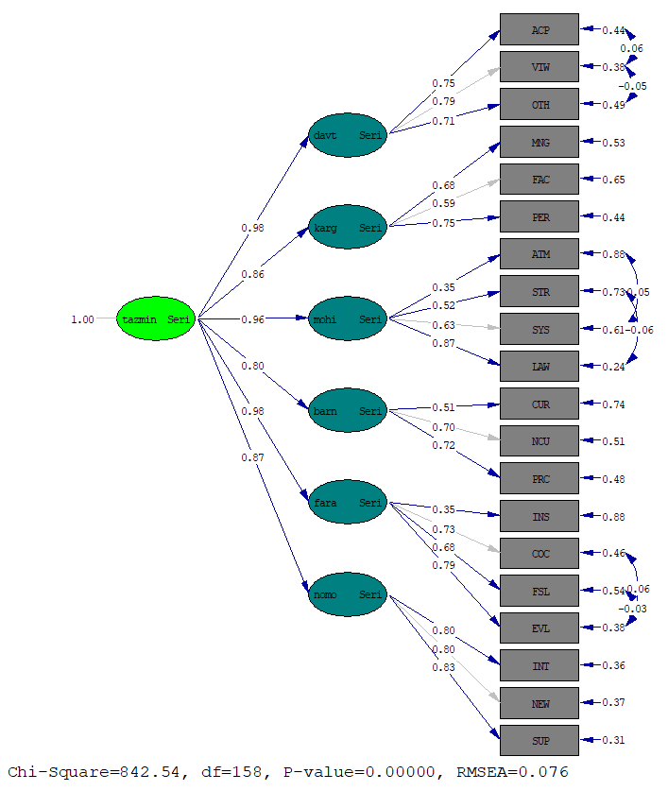
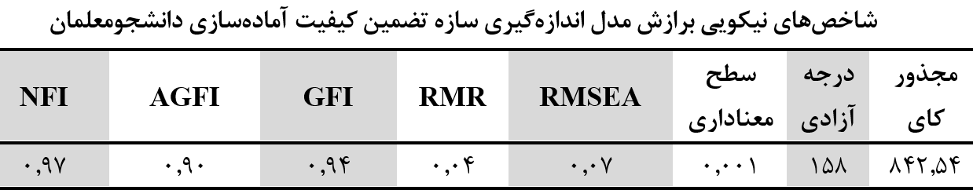
تحلیل عاملی تأییدی الگوی کلی (تضمین کیفیت)

Slide 47

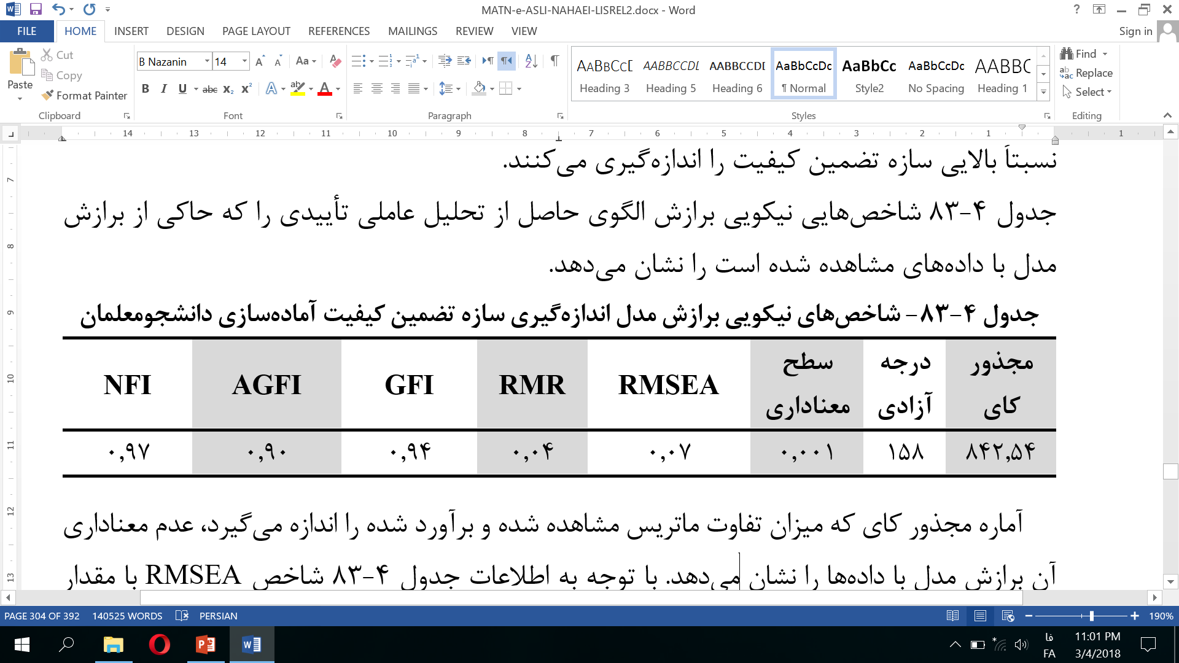
تحلیل عاملی تأییدی سازه کلی تضمین کیفیت

Slide 48
بحث و نتیجه‏گیری

Slide 49
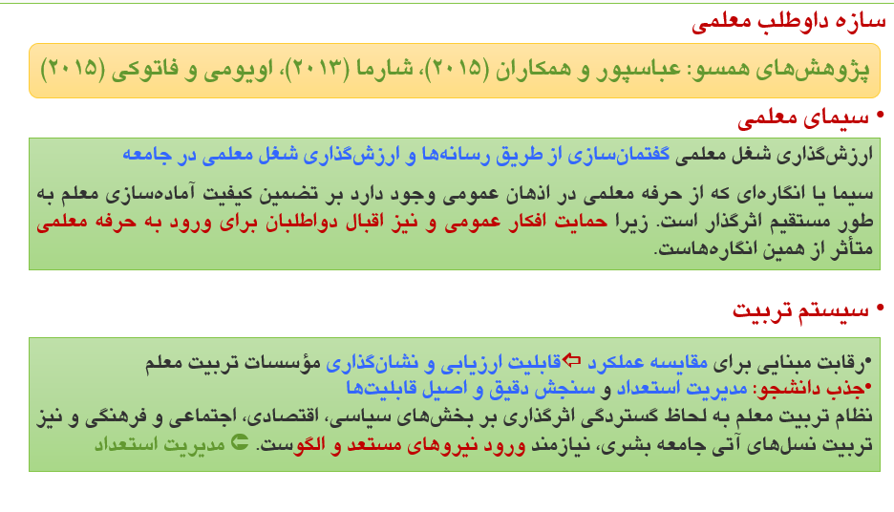
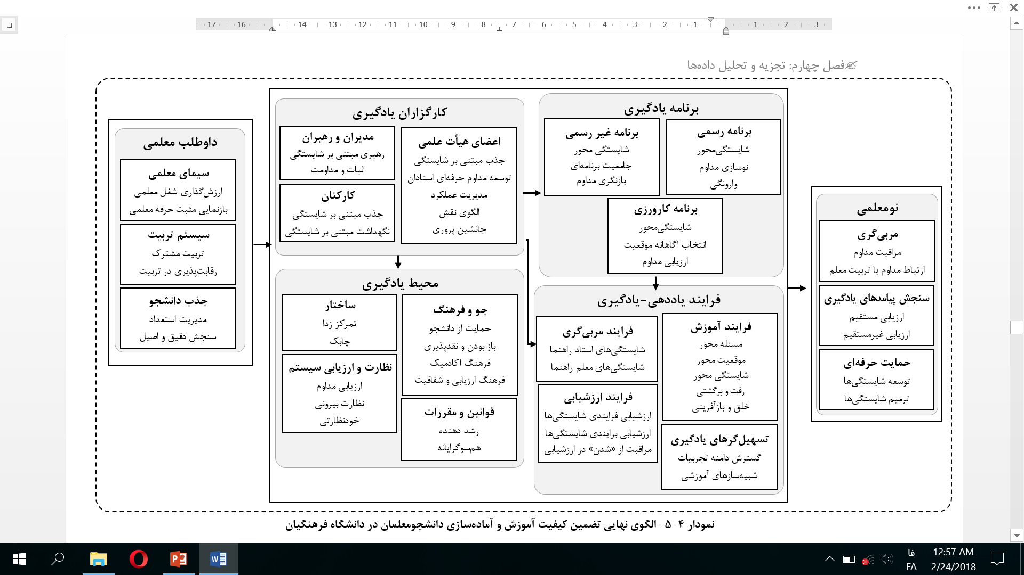

Slide 50
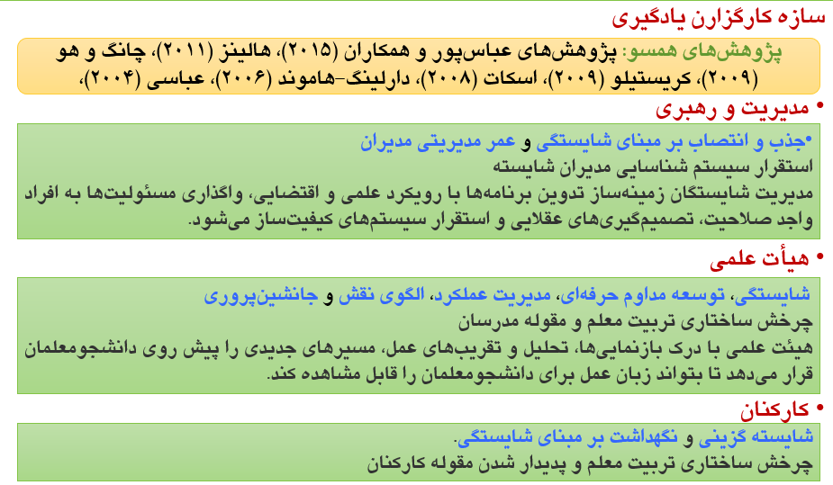

Slide 51
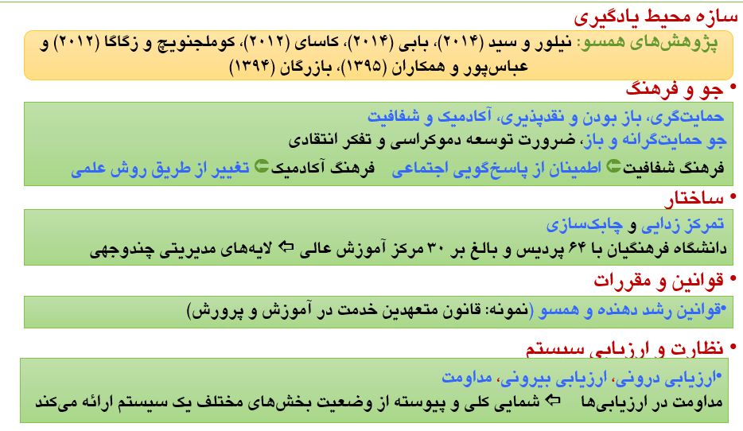

Slide 52
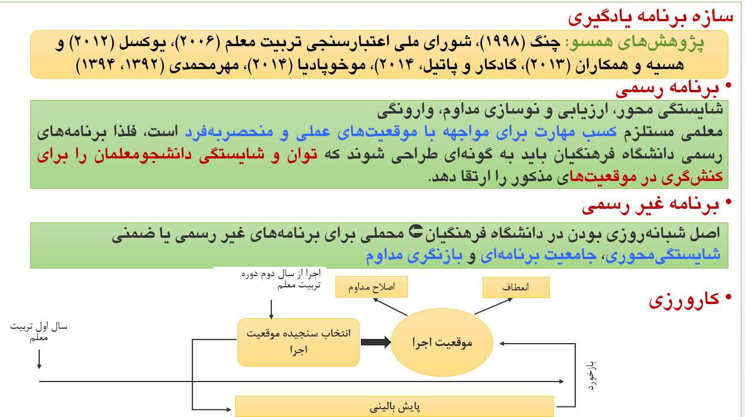

Slide 53
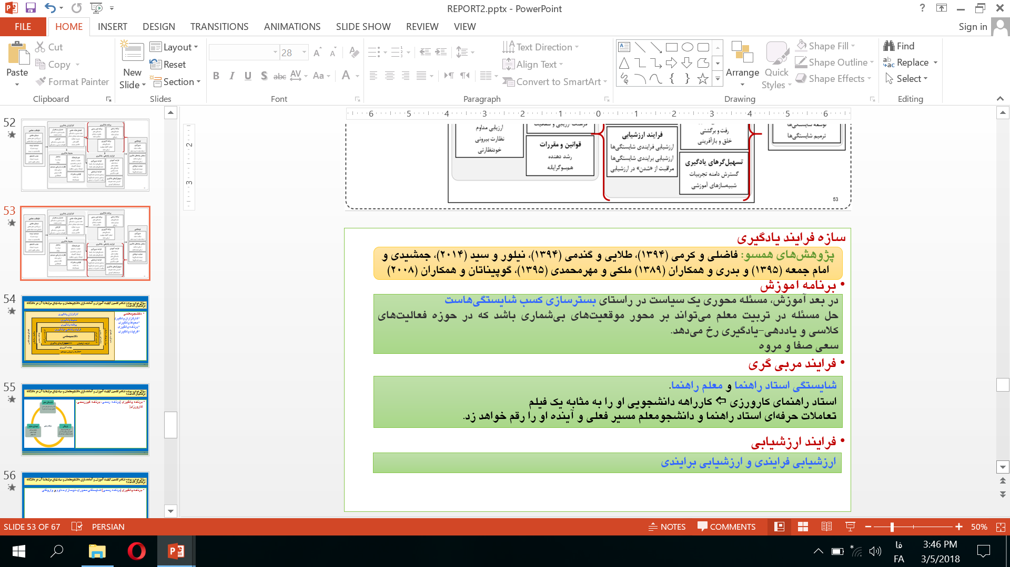

Slide 54
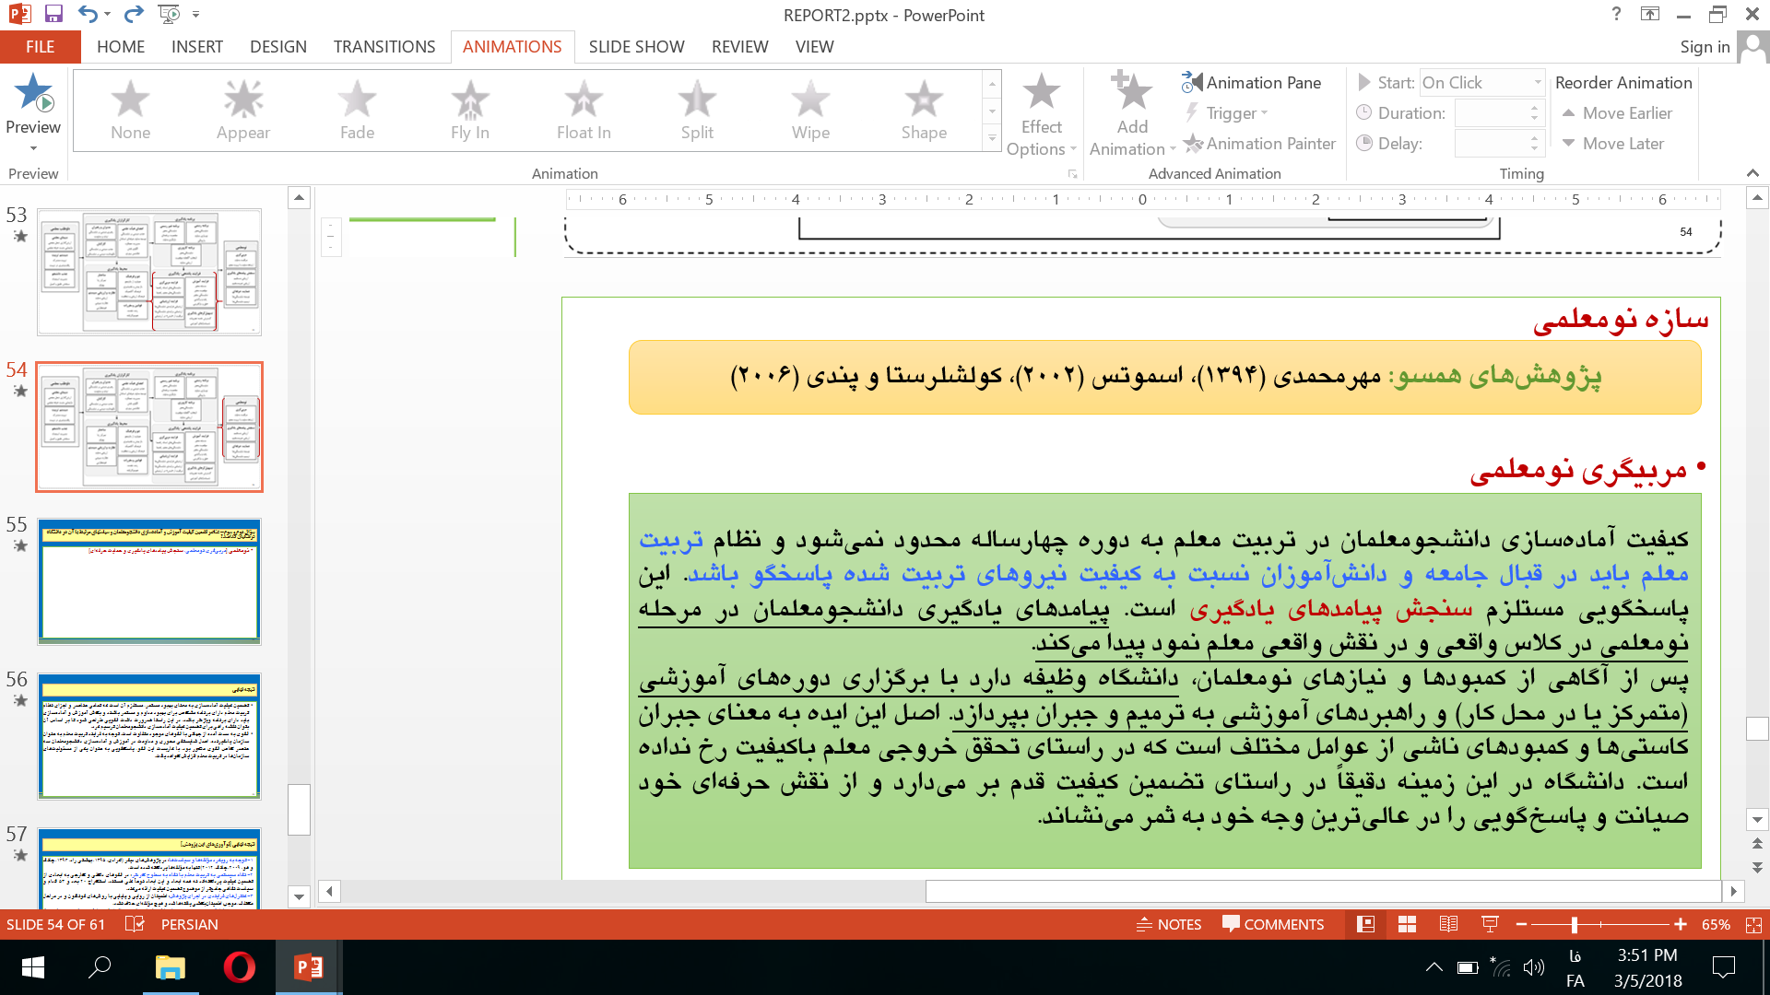

Slide 55
نتیجه‏ نهایی
تضمین کیفیت آماده‏سازی به معنای بهبود مستمر، مستلزم آن است که تمامی عناصر و اجزای نظام تربیت معلم دارای برنامه مشخص برای بهبود مداوم و مستمر باشند و بخش آموزش و آماده‏سازی باید دارای برنامه ویژه‏تر باشد. در این راستا ضرورت داشت الگویی طراحی شود تا بر اساس آن بتوان نقشه راهی برای تضمین کیفیت آماده‏سازی دانشجومعلمان ترسیم کرد.
الگوی به دست آمده از جهاتی با الگوهای موجود متفاوت است. توجه به فرایند تربیت معلم به عنوان سازمان یادگیرنده، اصل شایستگی محوری و مداومت در آموزش و آماده‏سازی دانشجومعلمان سه عنصر خاص الگوی مذکور بود. با کاربست این الگو، پاسخگویی به عنوان یکی از مسئولیت‏های سازمان‏ها در تربیت معلم افزایش خواهد یافت.

Slide 56
نتیجه‏ نهایی [نوآوری‏های این پژوهش]
1- توجه به رویکرد مؤلفه‏ها و سیاست‏ها: در پژوهش‏های دیگر (اکرادی، 1395، بهشتی راد، 1396، چانگ و هو، 2009، چانگ، 2012) تنها به مؤلفه‏ها پرداخته شده است.
2- نگاه سیستمی به تربیت معلم با نگاه به سطوح خردتر: در الگوهای داخلی و خارجی به ابعادی از تضمین کیفیت پرداخته‏اند نه همه ابعاد و این ابعاد نوعاً کلی هستند. استخراج 20 بعد و 53 اقدام و سیاست نگاهی جامع‏تر از موضوع تضمین کیفیت ارائه می‏کند.
3- کنترل‏های فرایندی در اجرای پژوهش: اطمینان از روایی و پایایی با روش‏های گوناگون و در مراحل مختلف، موجب اطمینان‏بخشی یافته‏ها شد و هیچ مؤلفه‏ای حذف نشد.
4- توجه به مادام‏العمر بودن تربیت معلم: اطمینان از عملکرد و اثربخشی دانشجومعلم در مرحله عمل (نومعلمی) خاص این الگو است و در پژوهش‏های دیگر مشاهده نشد.

Slide 57
برخی از پیشنهادهای کاربردی
1- تبدیل موضوع تربیت معلم به گفتمان ملی  سیمای معلمی
2- استقرار سازوکاری نو مبتنی بر سنجش دقیق و عملکردی قابلیت‏های معلمی
3- استقرار سیستم شهاب (شناسایی و هدایت استعدادهای برتر)
4- نهادینه‏سازی فرهنگ کیفیت

Slide 58
برخی از پیشنهادهای پژوهشی
1- آسیب‏شناسی عدم جذب داوطلبان با ظرفیت علمی و نگرشی بالا و ارائه الگویی برای مدیریت استعداد نیروهای انسانی مورد نیاز وزارت آموزش و پرورش؛
2- ارائه الگوی نشان‏گذاری واحدهای سرآمد دانشگاهی دانشگاه فرهنگیان و ارائه سازوکارهای توزیع بودجه به آن‏ها در راستای رقابت‏پذیری سازنده؛
3- ارائه الگوی عملی سنجش پیامدهای یادگیری نومعلمان بر اساس برنامه قصدشده، اجرا شده و کسب شده؛

Slide 59
محدودیت‏های پژوهش
در اختیار
1- تعداد استان‏های مشارکت‏کننده در این پژوهش 11 استان بود. مشارکت تعداد بیشتری از آن‏ها قدرت تعمیم‏پذیری را افزایش می‏داد ولی با توجه به هزینه‏های انسانی و زمانی، این موضوع صورت نگرفت.
2- حجم بالای سئوالات پرسشنامه (159 سئوال) نیاز به صبر و حوصله زیادی دارد. با توجه به ابعاد زیاد پرسشنامه، امکان استفاده از ابزاری با تعداد کمتر وجود نداشت.
خارج از اختیار
1- برخورد نامناسب و بدبینانه نسبت به پاسخگويي به پرسشنامه در بين بعضي از افراد وجود داشت و برخی از پرسشنامه‏ها به صورت ناتمام تکمیل شده بود و این باعث از کنار گذاشتن برخی پرسشنامه‏ها شد.
2- عدم انجام پژوهش در زمینه تضمین کیفیت یکی دیگر از محدودیت‏ها بود. به عبارتی گفتمان تضمین کیفیت در جامعه و حتی بین متخصصان وجود نداشت و برخی اصطلاح تضمین کیفیت و کیفیت را مترادف می‏دانستند.

Slide 60
خدایا چنان کن سرانجام کار
توخشـنود باشی و ما رستگار

